Slide 1




Slide 2


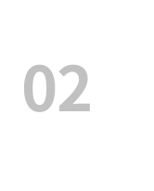




대표 성과 보고
사내 서비스 중인 다른 게임 분석 및 보고
사용자 데이터 보고
수치 집중 보고
간단한 비율 보고
추가 요청 지표 및 이유

Slide 3


높은 구매전환율, 지속적인 가입자 수 증가 , 활성 유저 전환 수 증가를 토대로
Game B에 대해 퍼블리싱 제안을 하고자 합니다.
Game B의 최근 성과를 보고 드리겠습니다.

Slide 4
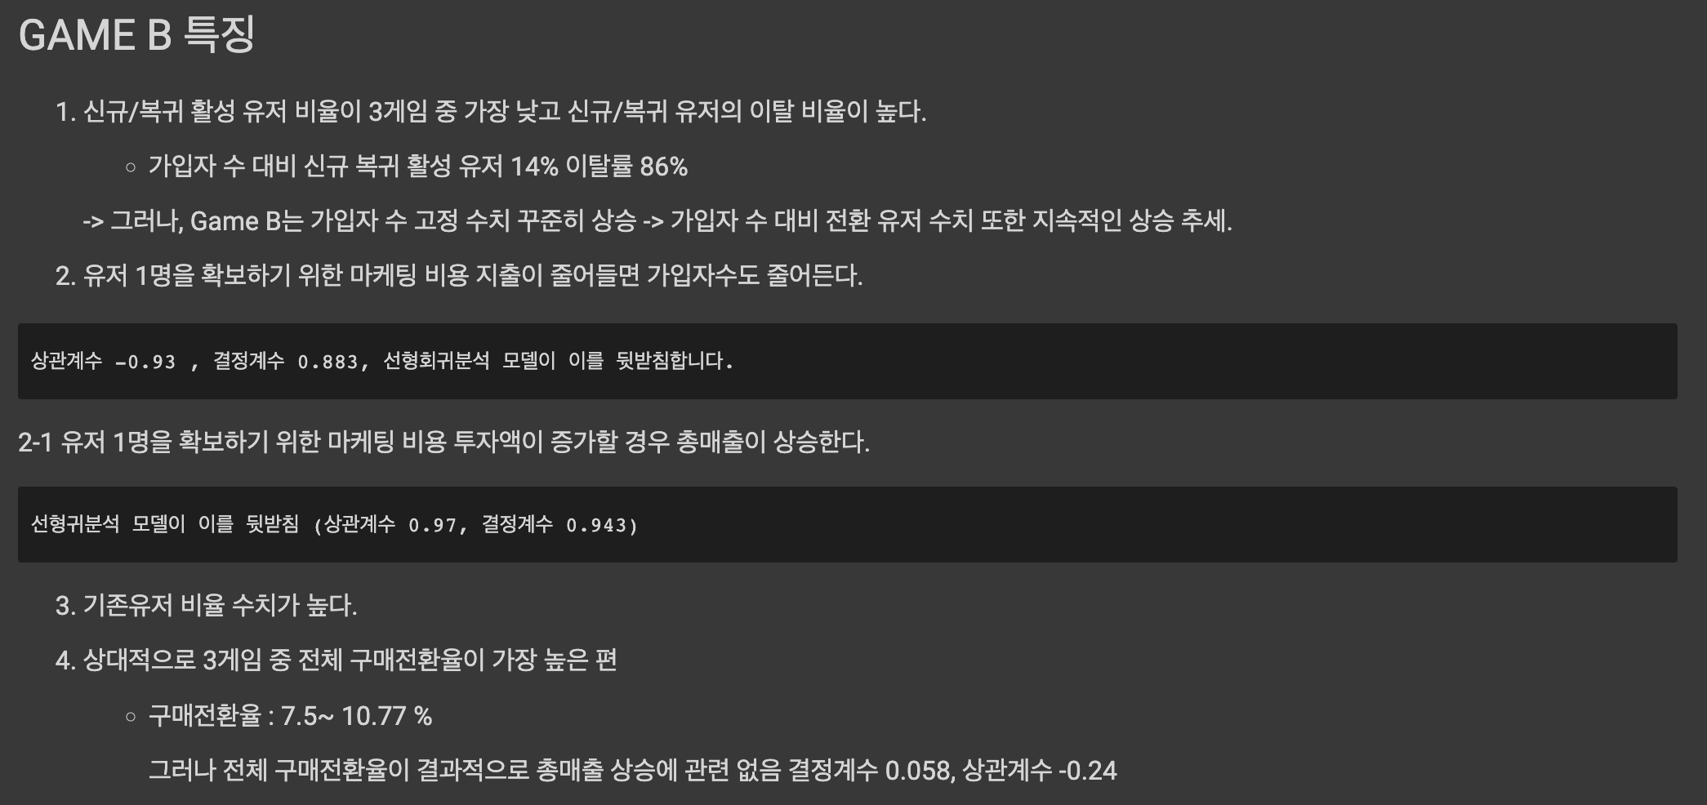

Slide 5
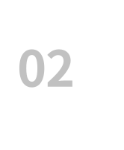
사내 서비스 중인 다른 게임 분석 및 보고
다음으로 Game A, Game C에 대한 최근 성과 분석 결과를 공유드리고자 합니다.

Slide 6
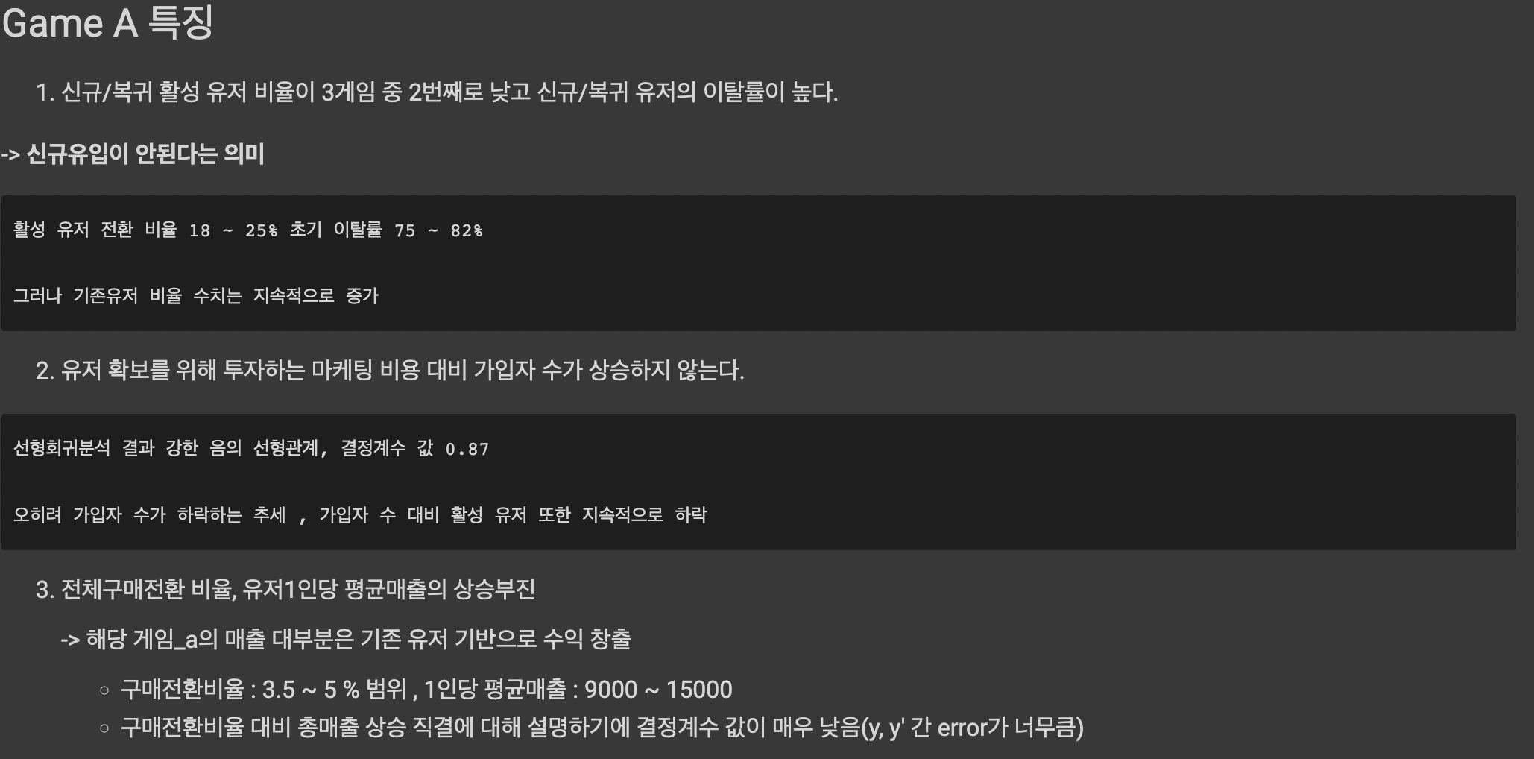

Slide 7
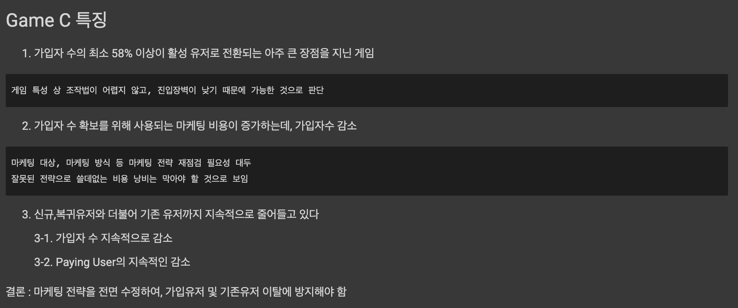

Slide 8



Slide 9
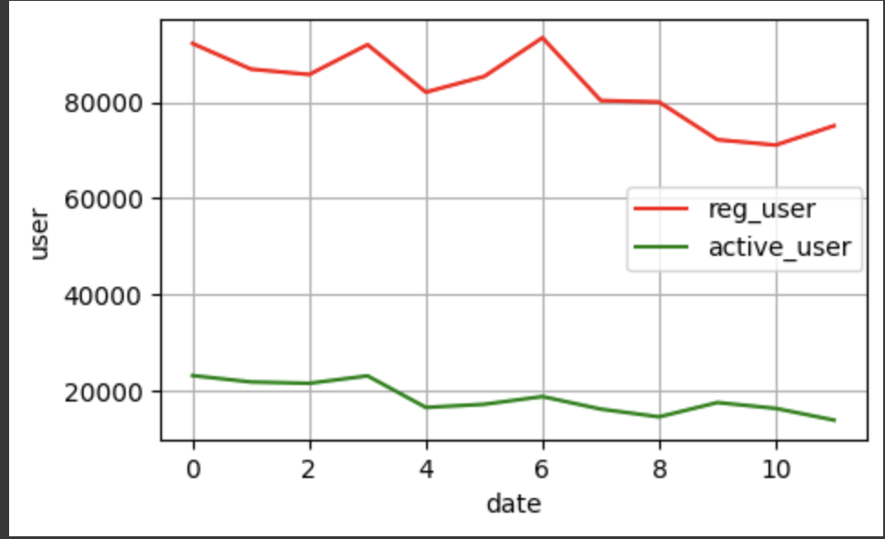
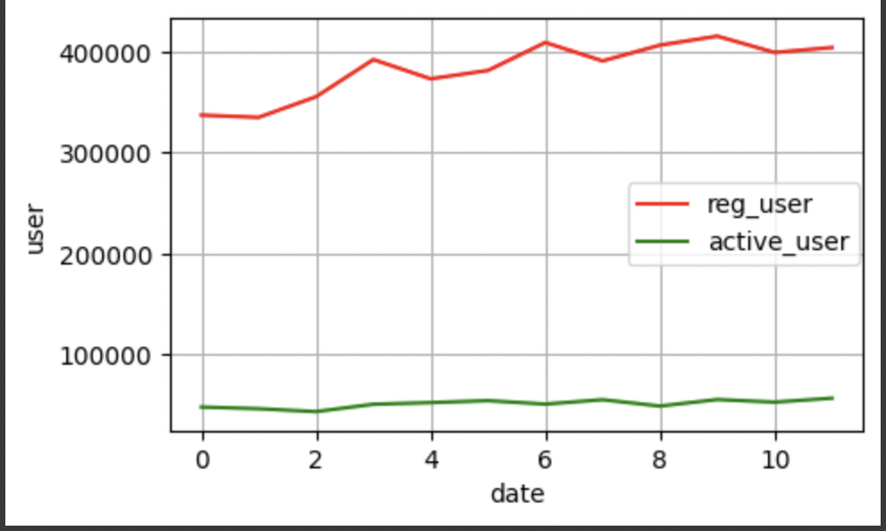
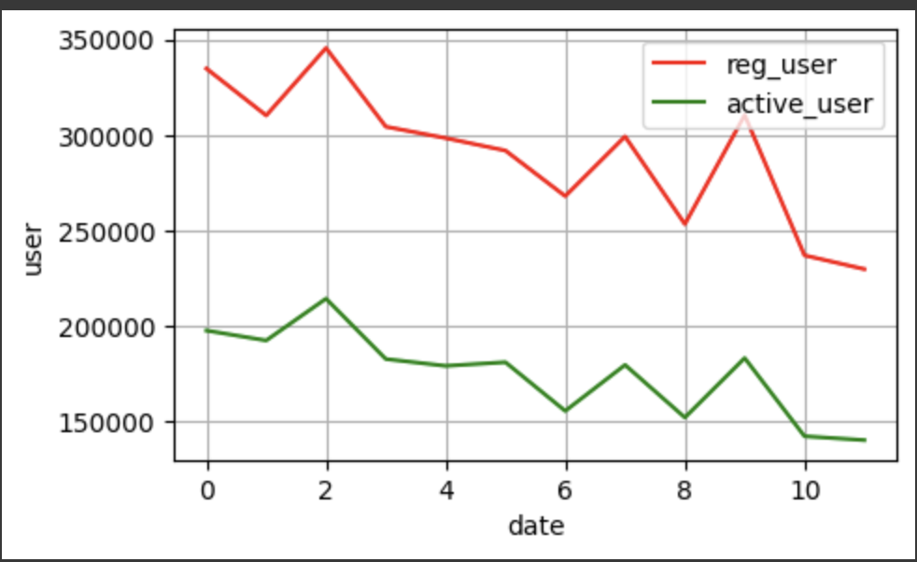
Game B
Game A
Game C
GAME B는 GAME A,C와 달리 가입자 수, 액티브 유저가 지속적으로 증가하는 것을 확인할 수 있습니다.

Slide 10



Slide 11
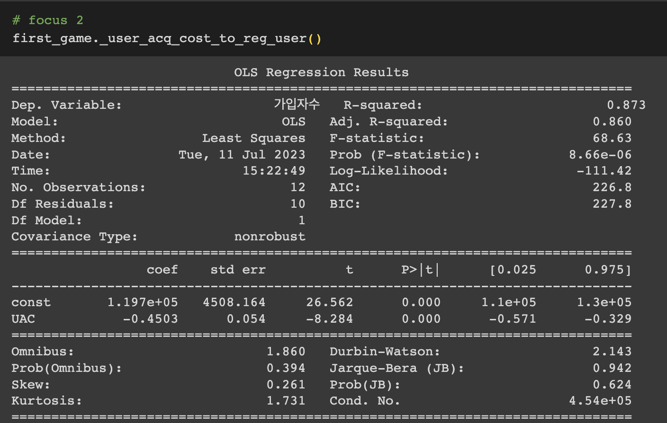
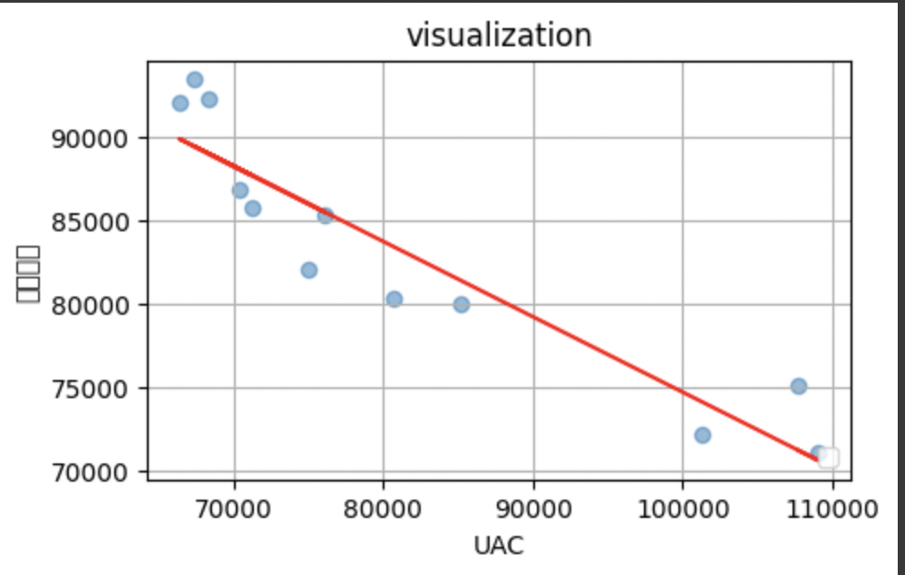
Game A
Source : 유저 1명 확보 지출 비용 target : 가입자수
유저 1명 확보 지출 비용 대비 가입자 수 증감 분석

Slide 12
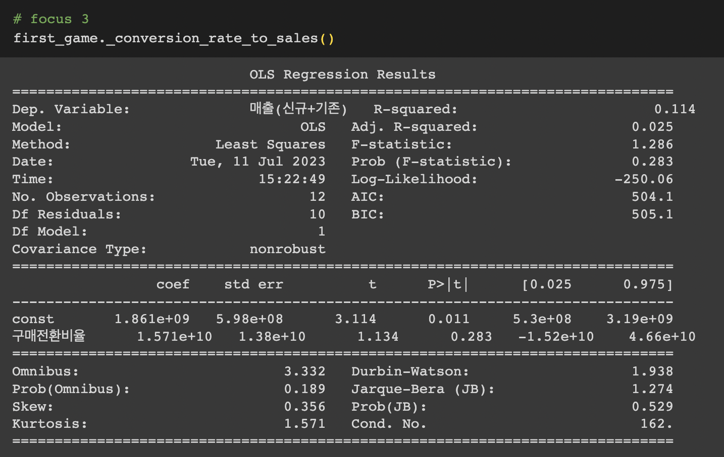
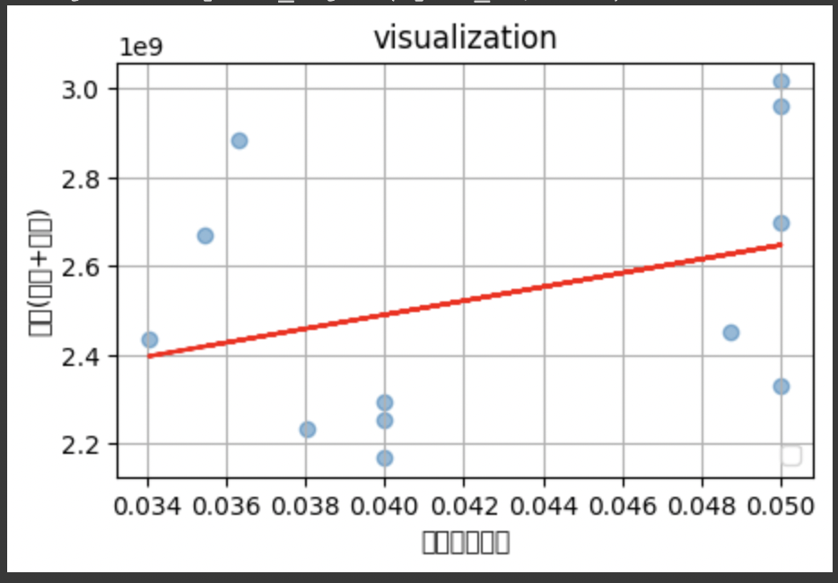
Source : 구매전환비율 target : 매출(신규+기존)
Game A
구매전환비율 대비 매출(신규+기준) 증감 분석

Slide 13
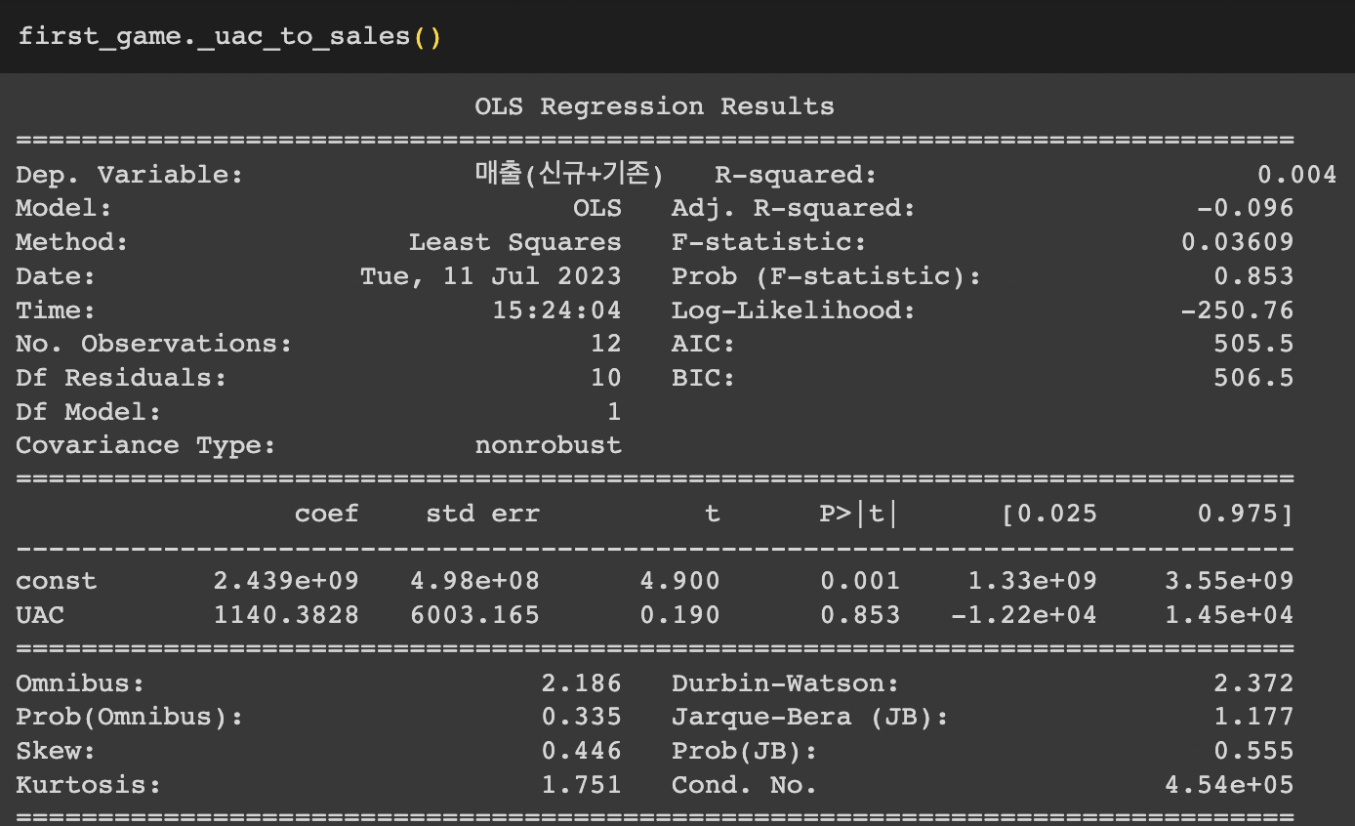
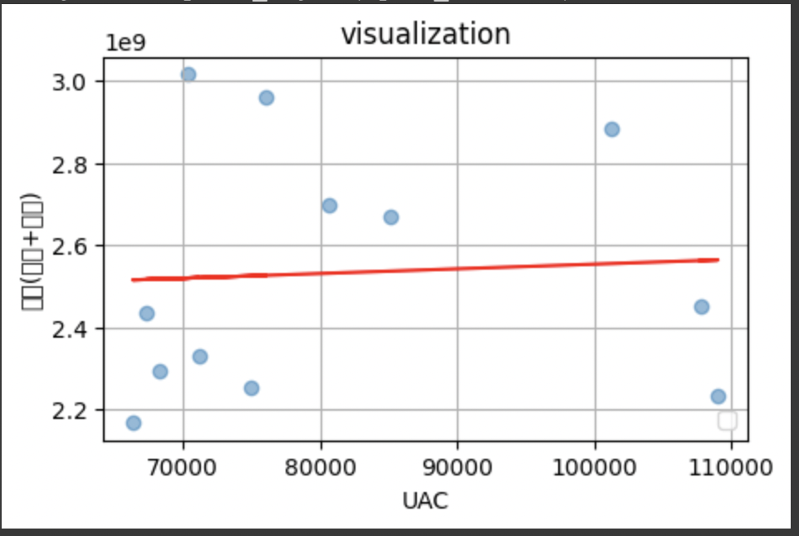
Game A
Source : 유저 1명 확보 지출 비용 target : 매출(신규+기존)
유저 1명 확보 지출 비용 대비 매출(신규+기준) 증감 분석

Slide 14
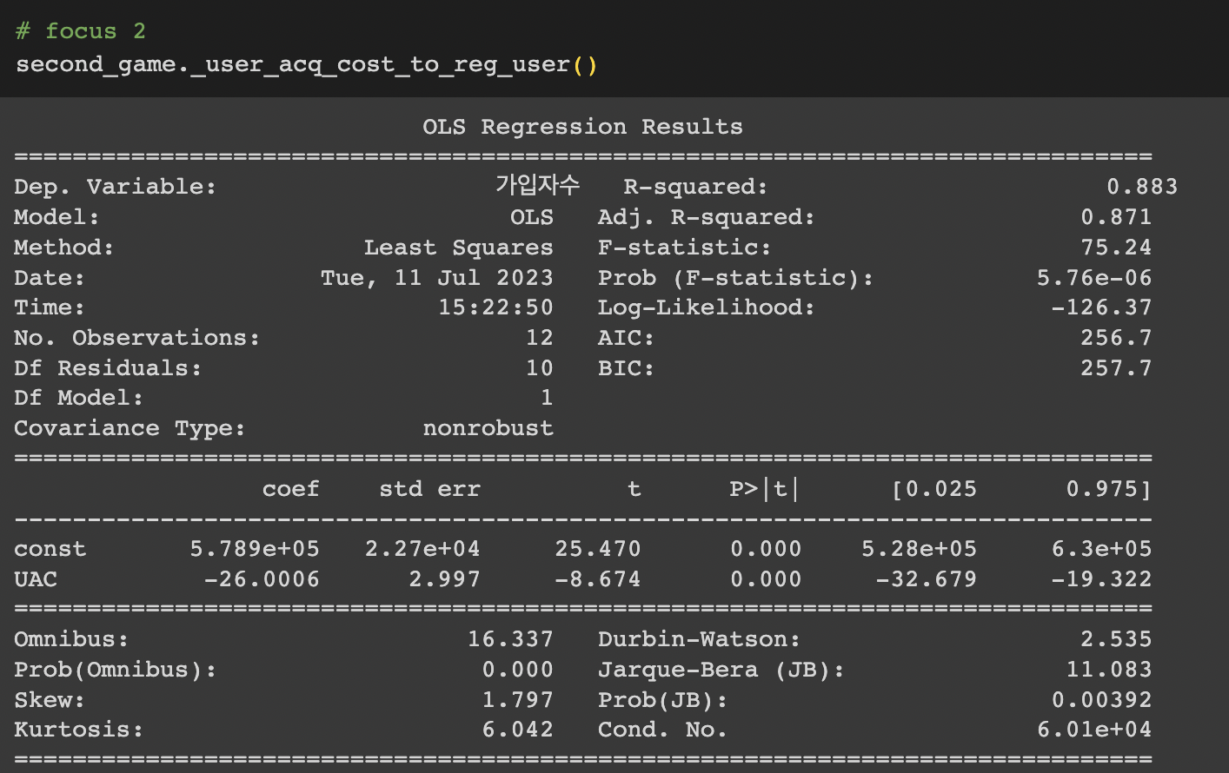
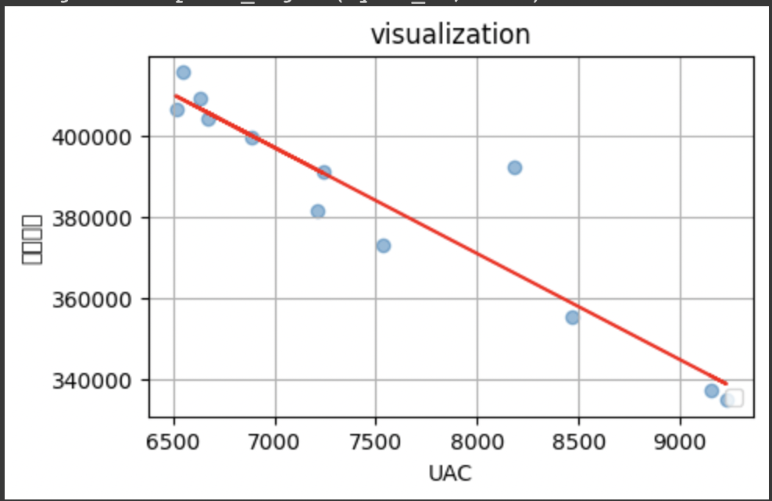
Game B
Source : 유저 1명 확보 지출 비용 target : 가입자수
유저 1명 확보 지출 비용 대비 가입자 수 증감 분석

Slide 15
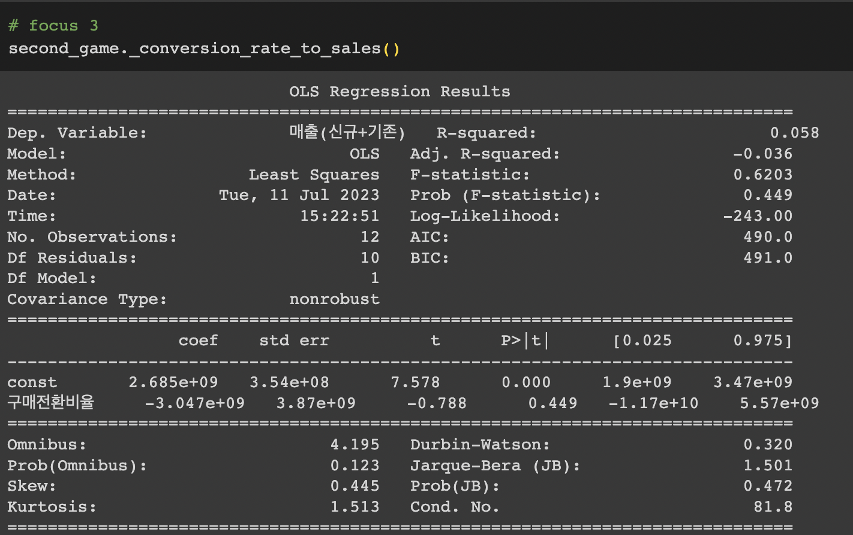
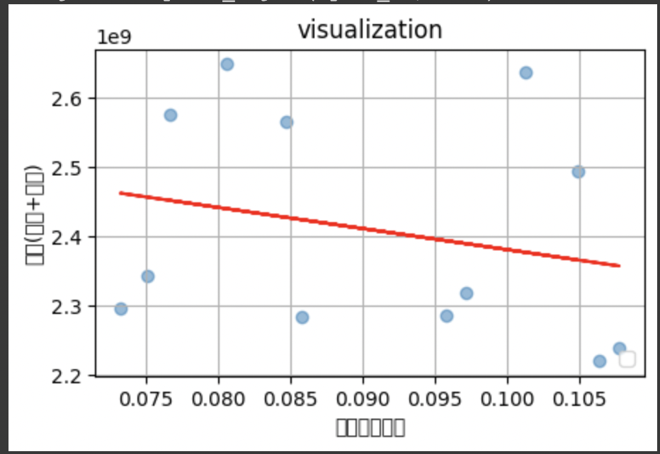
Game B
Source : 구매전환비율 target : 매출(신규+기존)
구매전환비율 대비 매출(신규+기준) 증감 분석

Slide 16
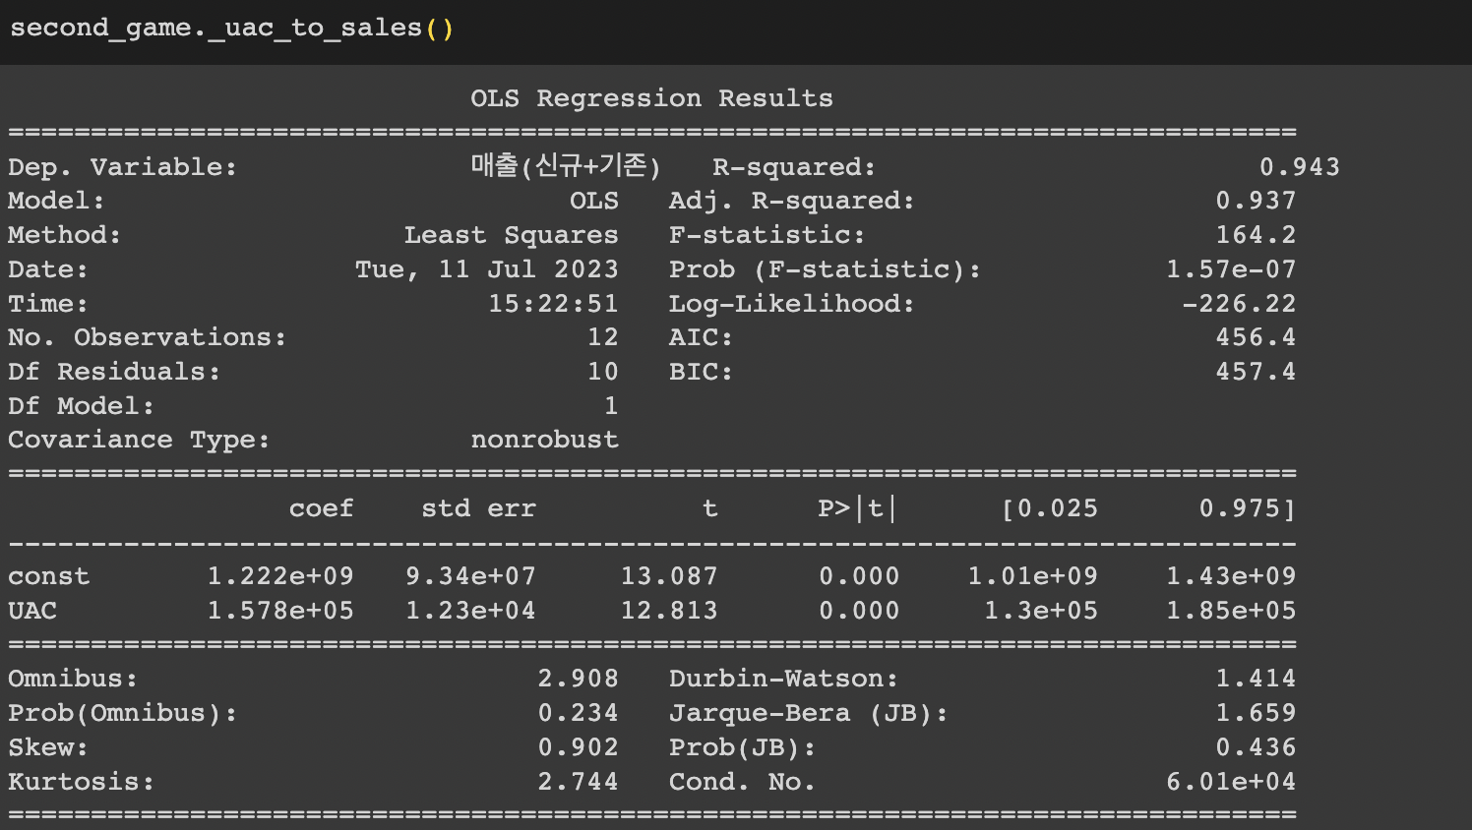
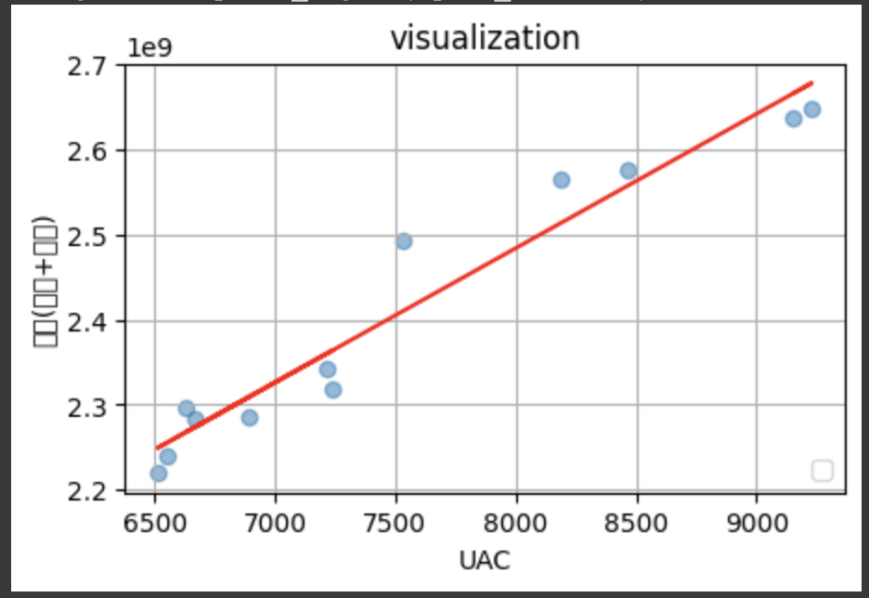
Game B
Source : 유저 1명 확보 지출 비용 target : 매출(신규+기존)
유저 1명 확보 지출 비용 대비 매출(신규+기준) 증감 분석

Slide 17
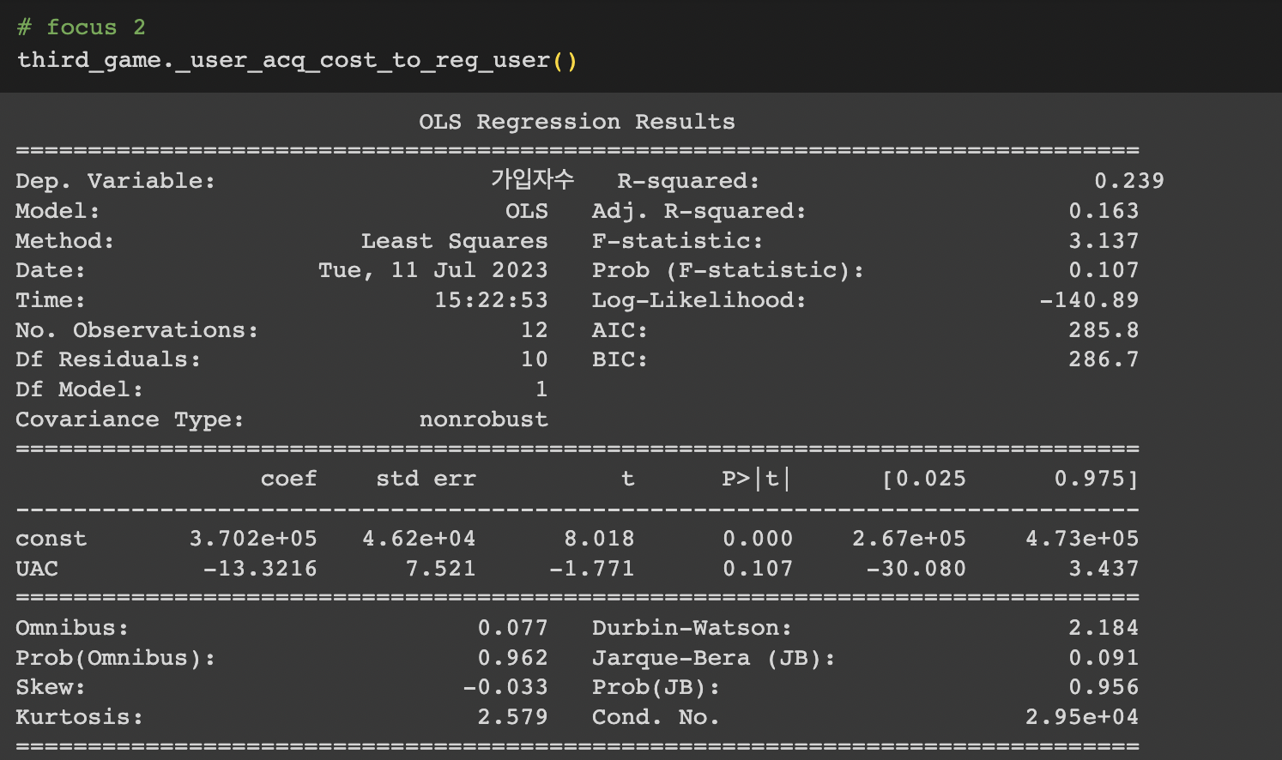
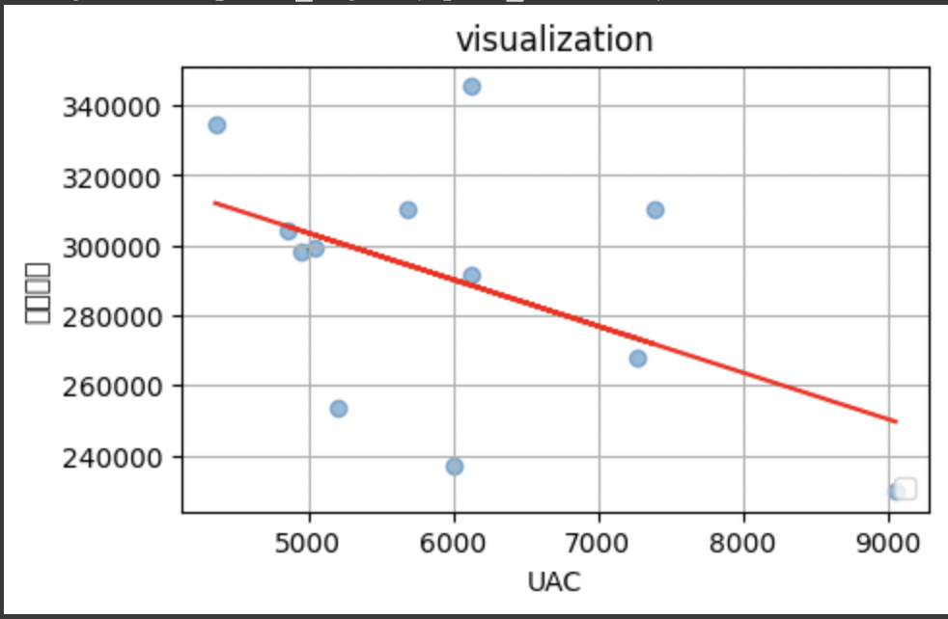
Game C
Source : 유저 1명 확보 지출 비용 target : 가입자수
유저 1명 확보 지출 비용 대비 가입자 수 증감 분석

Slide 18
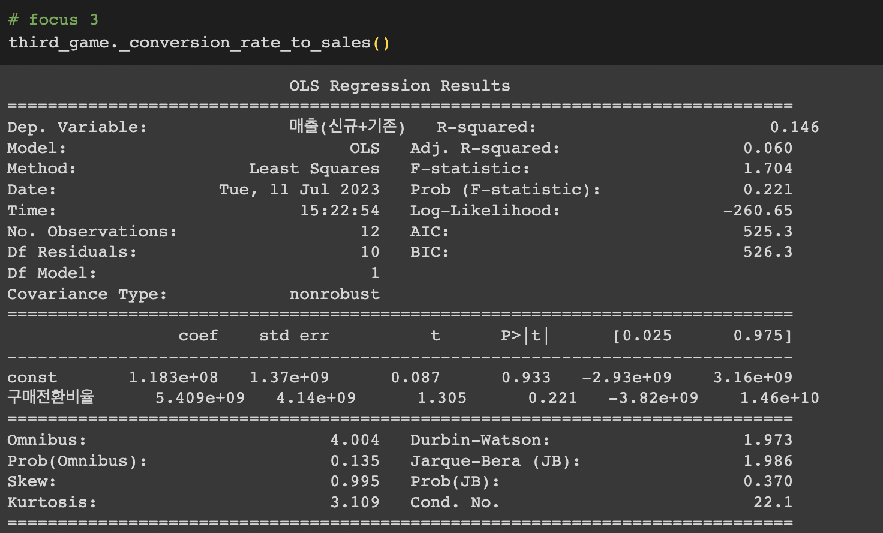
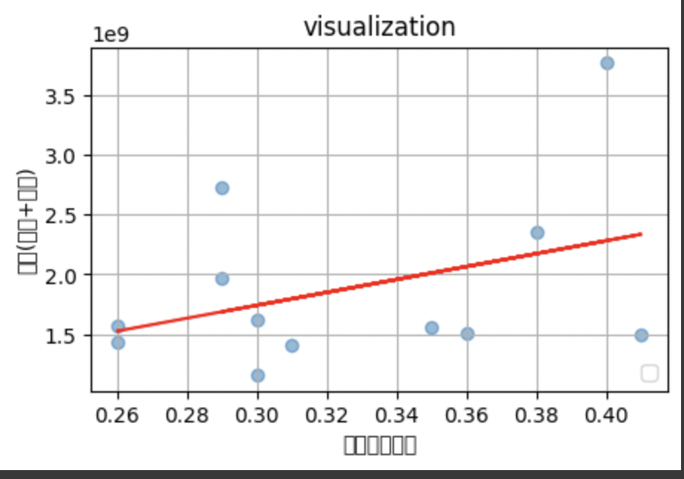
Game C
Source : 구매전환비율 target : 매출(신규+기존)
구매전환비율 대비 매출(신규+기준) 증감 분석

Slide 19
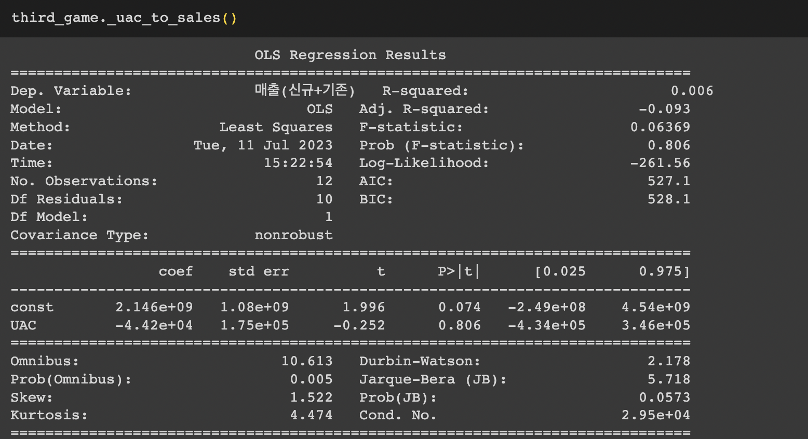
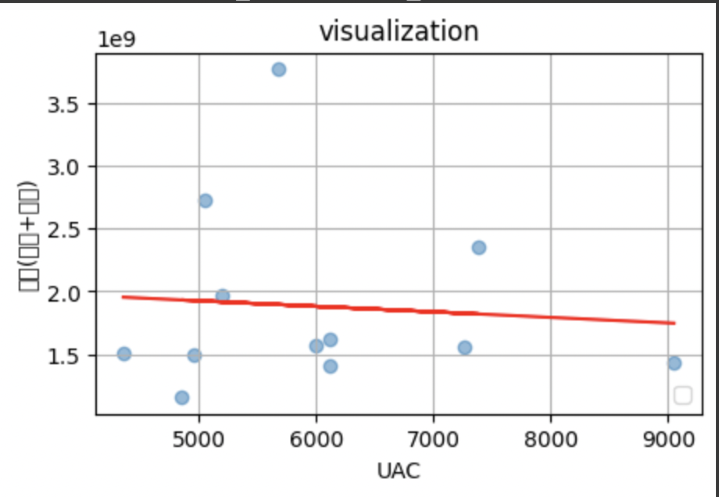
Game C
Source : 유저 1명 확보 지출 비용 target : 매출(신규+기존)
유저 1명 확보 지출 비용 대비 매출(신규+기준) 증감 분석

Slide 20



Slide 21
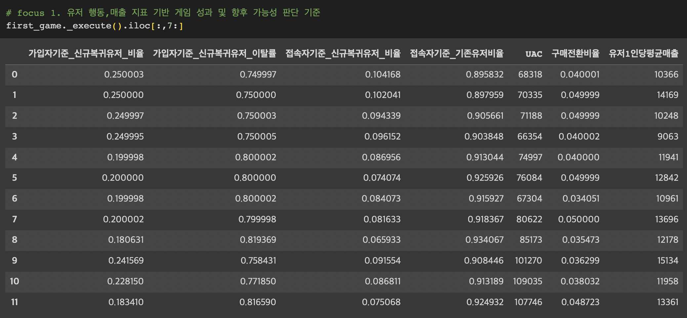
Game A
* Keyword
- UAC : 유저 1명 확보를 위해 지출한 마케팅 비용

Slide 22
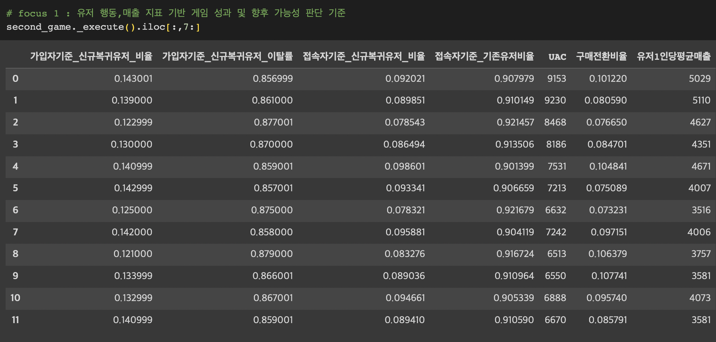
Game B
* Keyword
- UAC : 유저 1명 확보를 위해 지출한 마케팅 비용

Slide 23
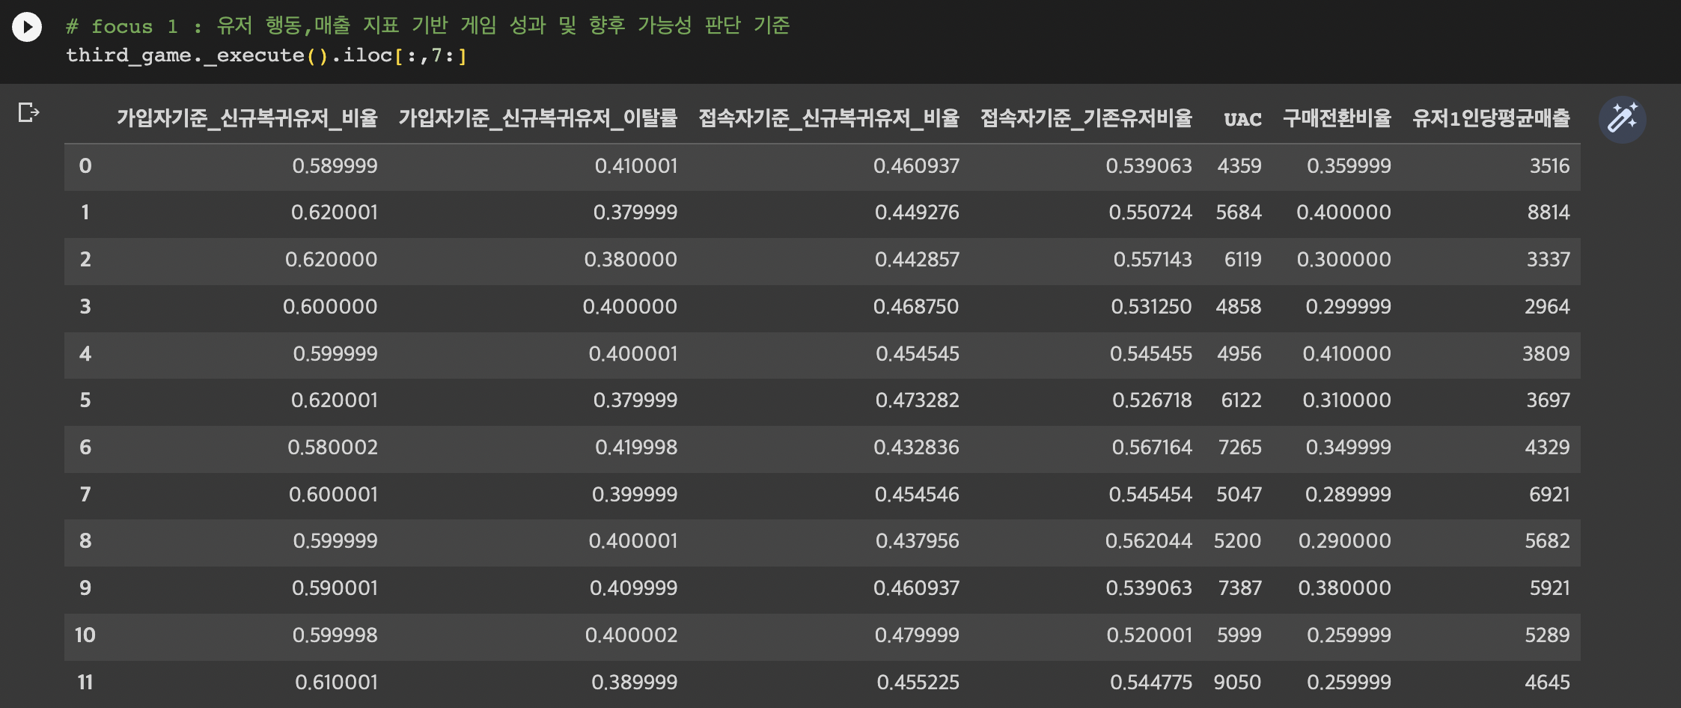
Game C
* Keyword
- UAC : 유저 1명 확보를 위해 지출한 마케팅 비용

Slide 24

추가 요청 지표 및 이유
Game B는 현재 기존유저의 비율이 높고, 신규,복귀 유저의 고정수치 값이 지속적으로 상승 추세에 있습니다.
따라서 개발팀에 추가적인 2가지 지표를 요청드리고자 합니다.
TS(Time spent) : 유저 별 하루 1인당 플레이시간
RR(Retention rate) : 유저들의 재방문비율
- TS 지표를 통해
유저들의 플레이시간을 끌어 올려 인게임 내 활성시간을 올리고 결과적으로 구매 지출 액션을 돕기 위함입니다.
- RR 지표를 통해
유저들의 이탈 구간 추적을 통해 이탈 원인을 분석하고 개선하여
최종적으로 유저들의 재방문비율을 올리기 위함입니다.

